Slide 1
G04 汽車購物網站
組員:陳琮文 資工4B 406411040
吳健碩 資工4B 406411461

Slide 2
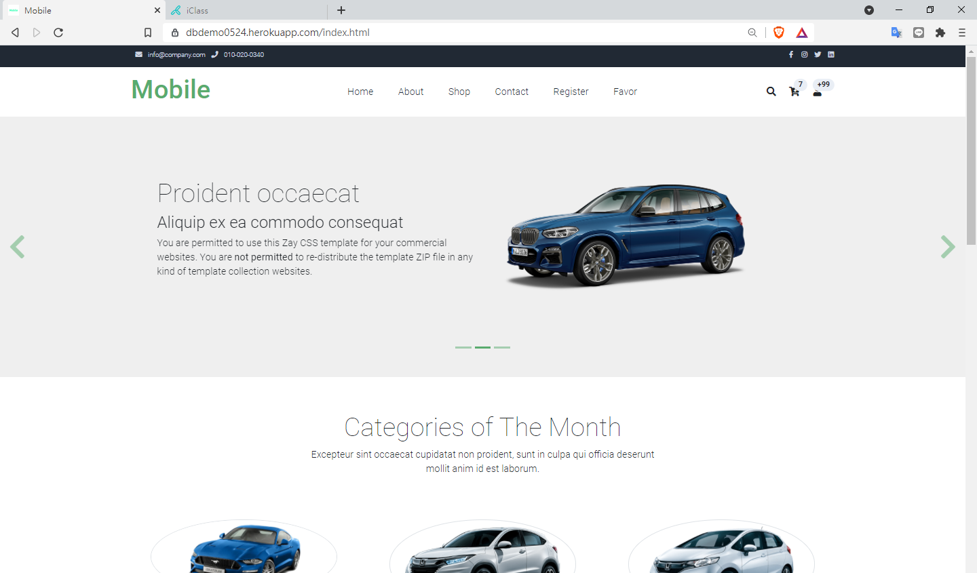
b. project 執行之URL
https://dbdemo0524.herokuapp.com/index.html

Slide 3
c.期末project 實作完成項目
透過POSTMAN 的CRUD
透過WEB的CRUD
能瀏覽所有商品，除了可以直接加入購物車，也能進入單一車輛分頁瀏覽車輛資訊
會員能夠作新增，修改，刪除
資料庫能連上cleardb
Project 能夠上Heroku

Slide 4
d. 資料需求
Cart(pid,pname,cost)
Category(cId,cname)
Member(mId,name,email,address,phone)
Order(tId,pId,mId,time,cost,payment,delievery)
Product(pId,pname,price,image,profile)
Product_review(mId,pId,pname,comment,time)

Slide 5
e. ER model
email
name
pname
mId
comment
address
mId
price
Product_
review
pId
product_review
phone
Member
pname
profile
M
1
pId
image
about
pname
Cart
Product
1
pId
M
cost
N
cid
N
mId
cname
time
classify
pId
1
Order
cId
Category
tId
cost
payment
delievery

Slide 6
f. Relational Model
Cart(pid,pname,cost)
Category(cId,cname)
Member(mId,name,email,address,phone)
Order(tId,pId,mId,time,cost,payment,delievery)
Product(pId,pname,price,image,profile,cid)
Product_review(mId,pId,pname,comment,time)

Slide 7
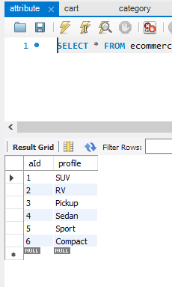
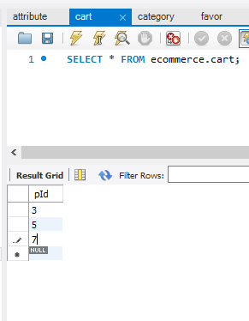
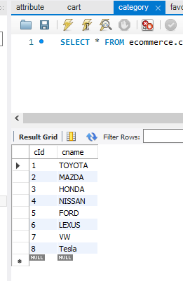
g. 資料庫
車子種類
購物車
品牌

Slide 8
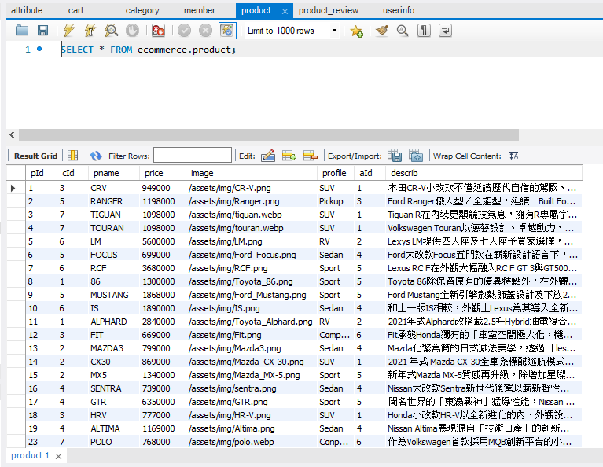
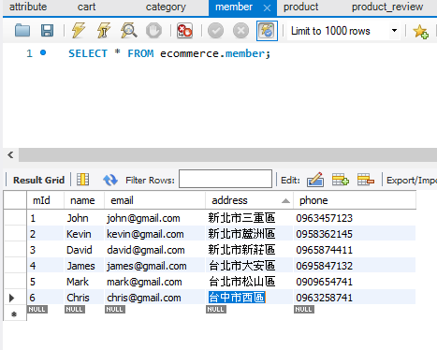
會員資訊
商品資訊

Slide 9
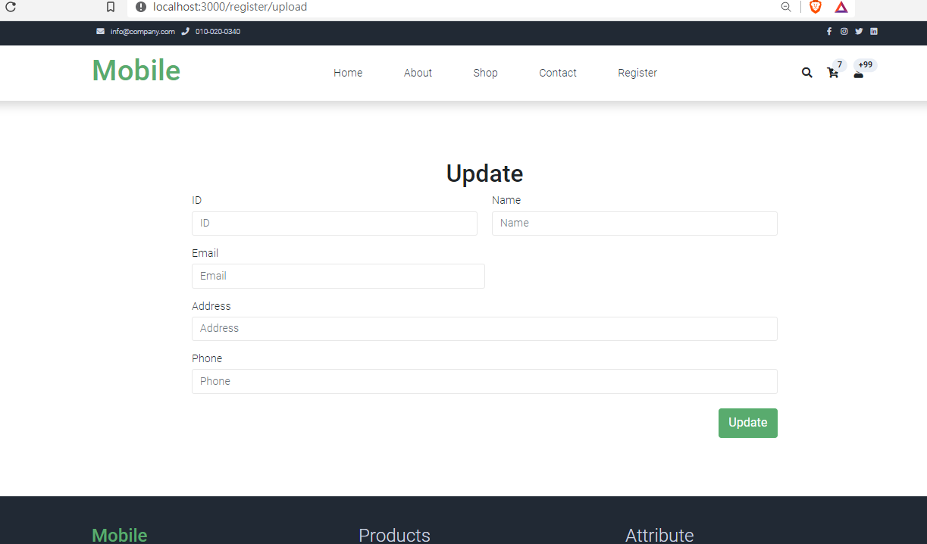
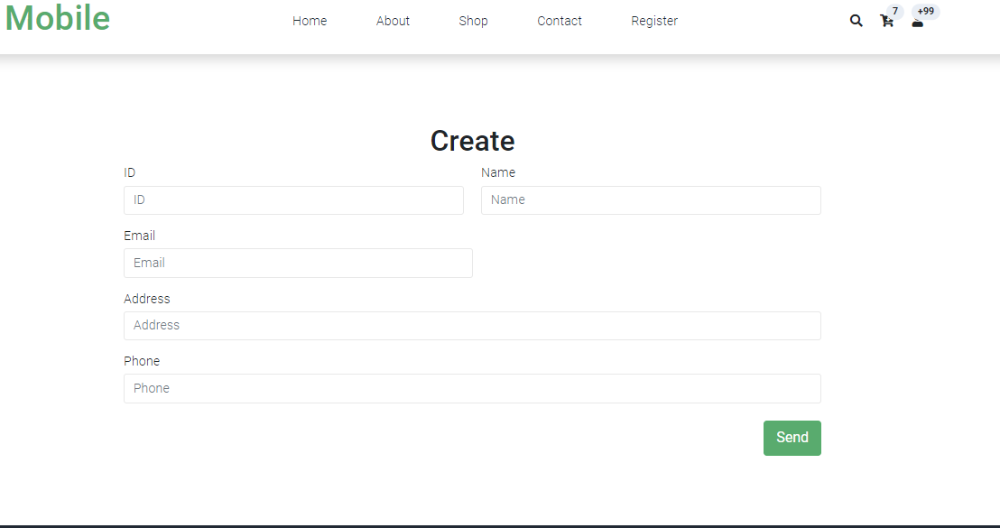
h. 實作 CRUD 路由及顯示(Create Update)

Slide 10
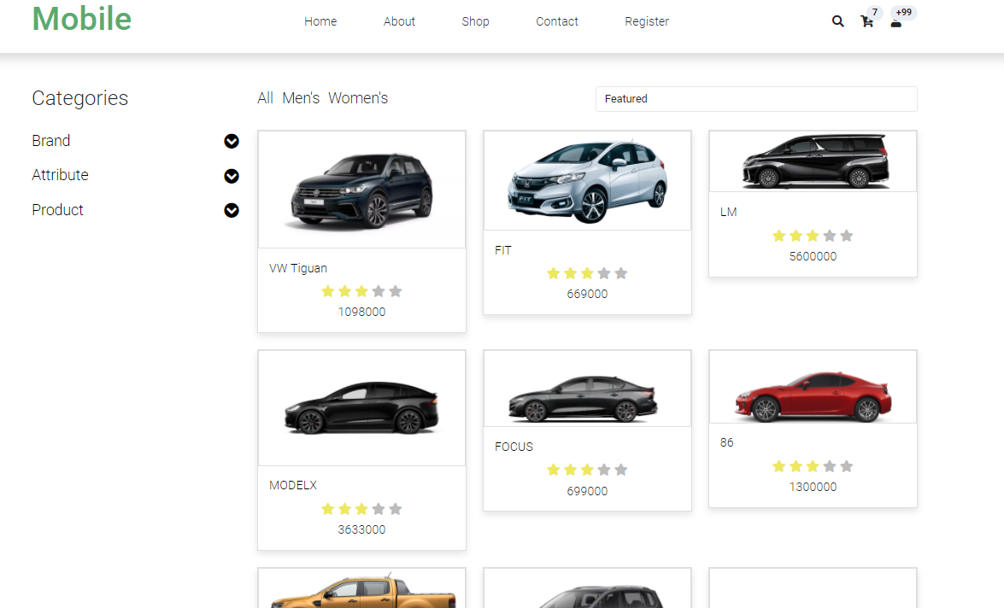
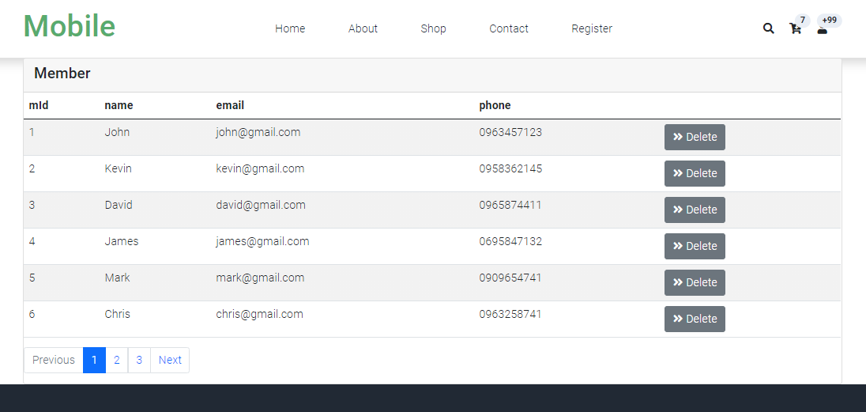
h. 實作 CRUD 路由及顯示(READ)

Slide 11
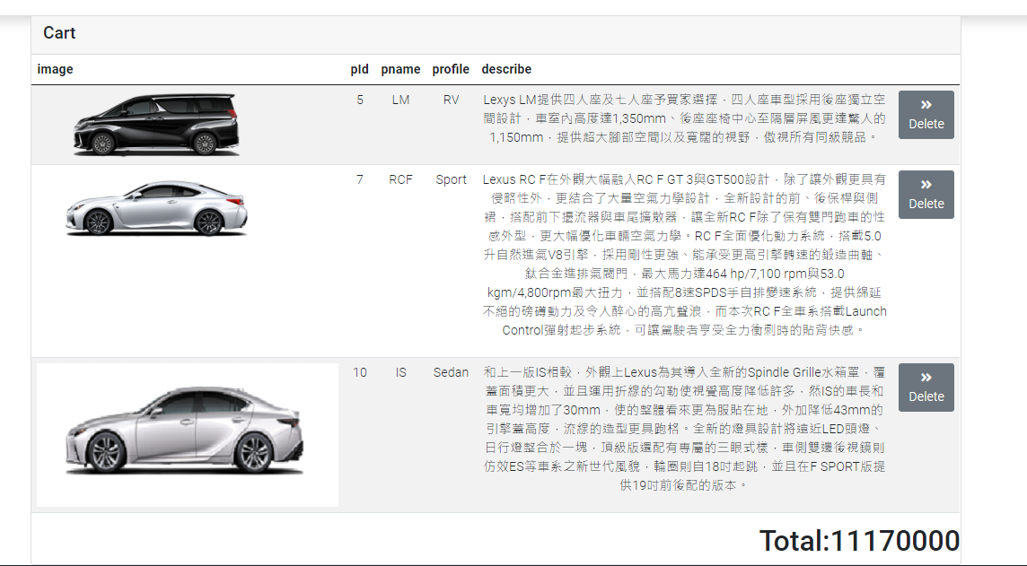
h. 實作 CRUD 路由及顯示(Delete)

Slide 12
i. 實作 API 路由及顯示

Slide 13
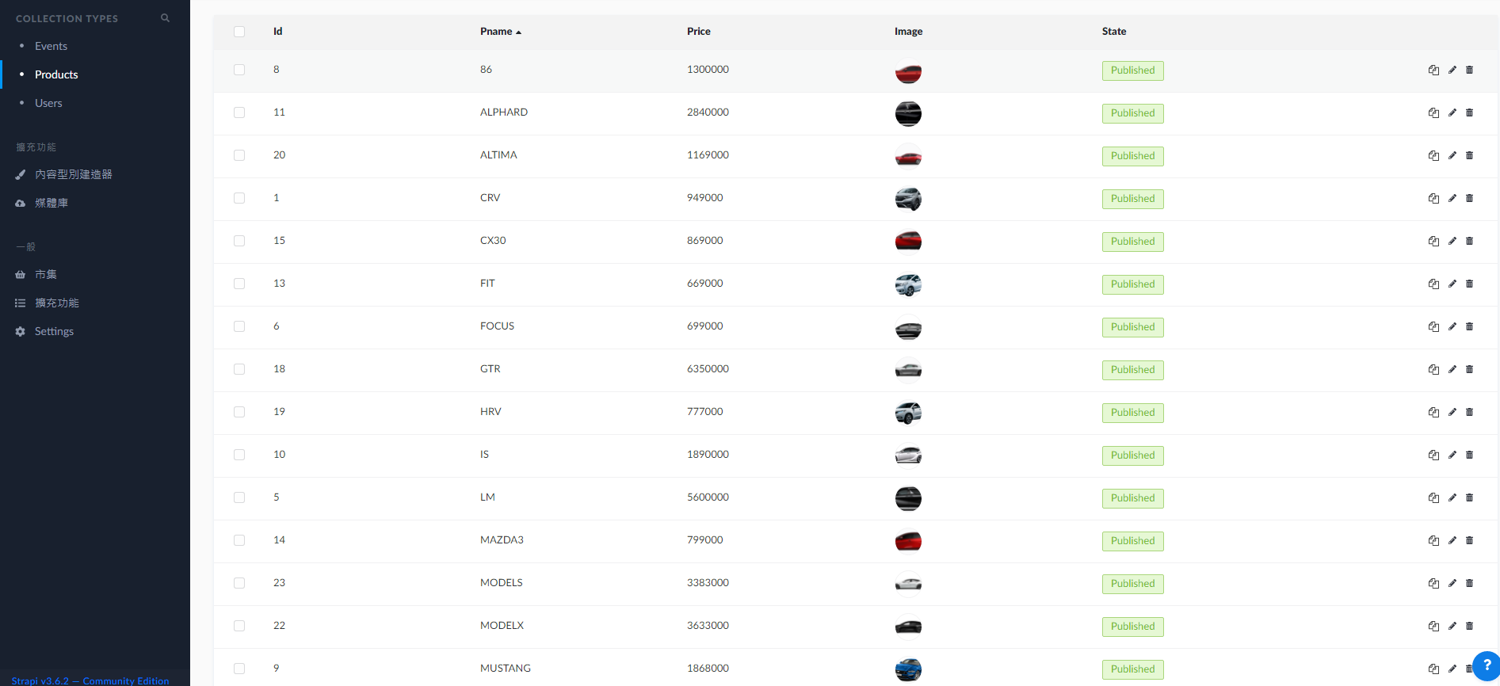
j. Strapi API 實作

Slide 14
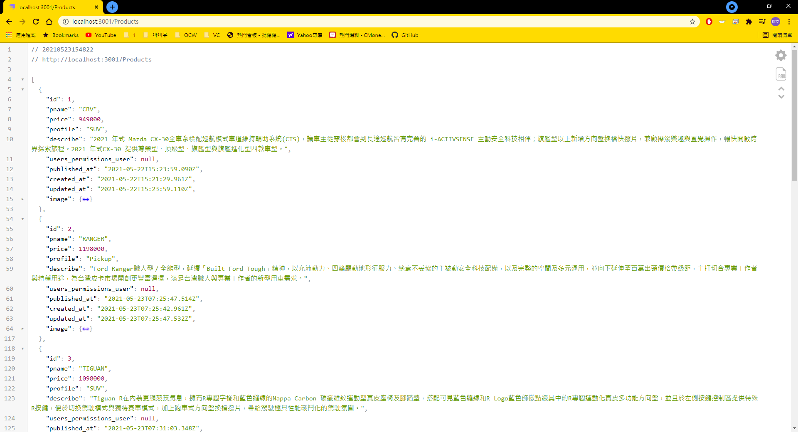
j. Strapi API 實作

